Slide 1
Οικουμενικές Σύνοδοι
Η Πρώτη Οικουμενική Σύνοδος στη Νίκαια της Βιθυνίας

Slide 2
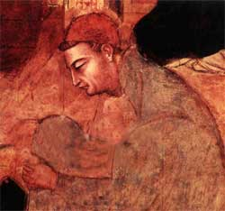
Άρειος
Ένας επίσκοπος ή ιερέας από την περιοχή της Αλεξάνδρειας της Αιγύπτου
Καινούργια διδασκαλία σχετικά με το Χριστό.

Slide 3
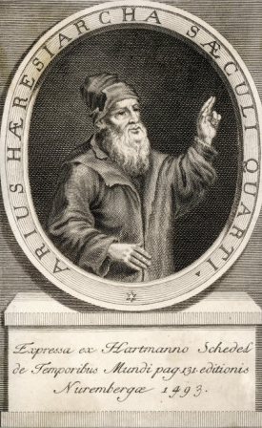
Δεν μπορούσε να δεχτεί φιλοσοφικά – λογικά πως ο Ένας Θεός είναι τρία πρόσωπα – Αγία Τριάδα.
Δίδασκε πως ο Υιός και Λόγος του Θεού, ο Χριστός, είναι το πρώτο και τελειότερο δημιούργημα του Θεού.
Δεν είναι Θεός ο Χριστός, είναι κτίσμα του Πατρός, ο Πατέρας τον έκανε σχεδόν Θεό.

Slide 4
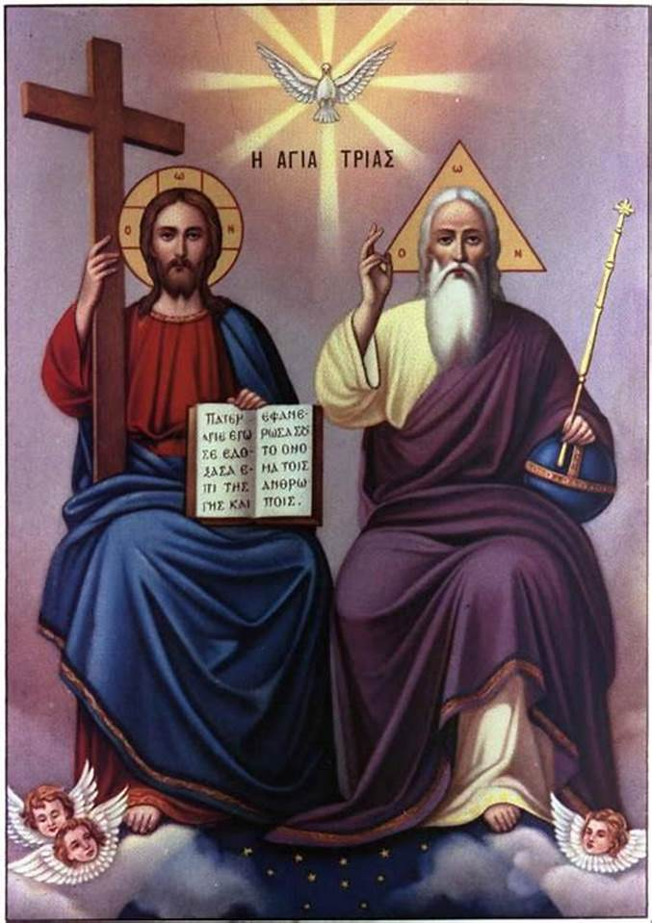
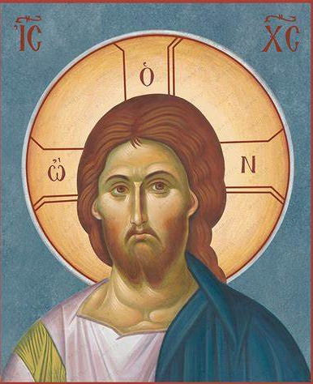
Η διδασκαλία του Αρείου δεν είχε μόνο θεολογικές, αλλά κυρίως σωτηριολογικές συνέπειες.

Slide 5

Τόσο στην Αλεξάνδρεια, όσο και σε πολλές πόλεις, οι Χριστιανοί ήταν διαιρεμένοι.

Slide 6
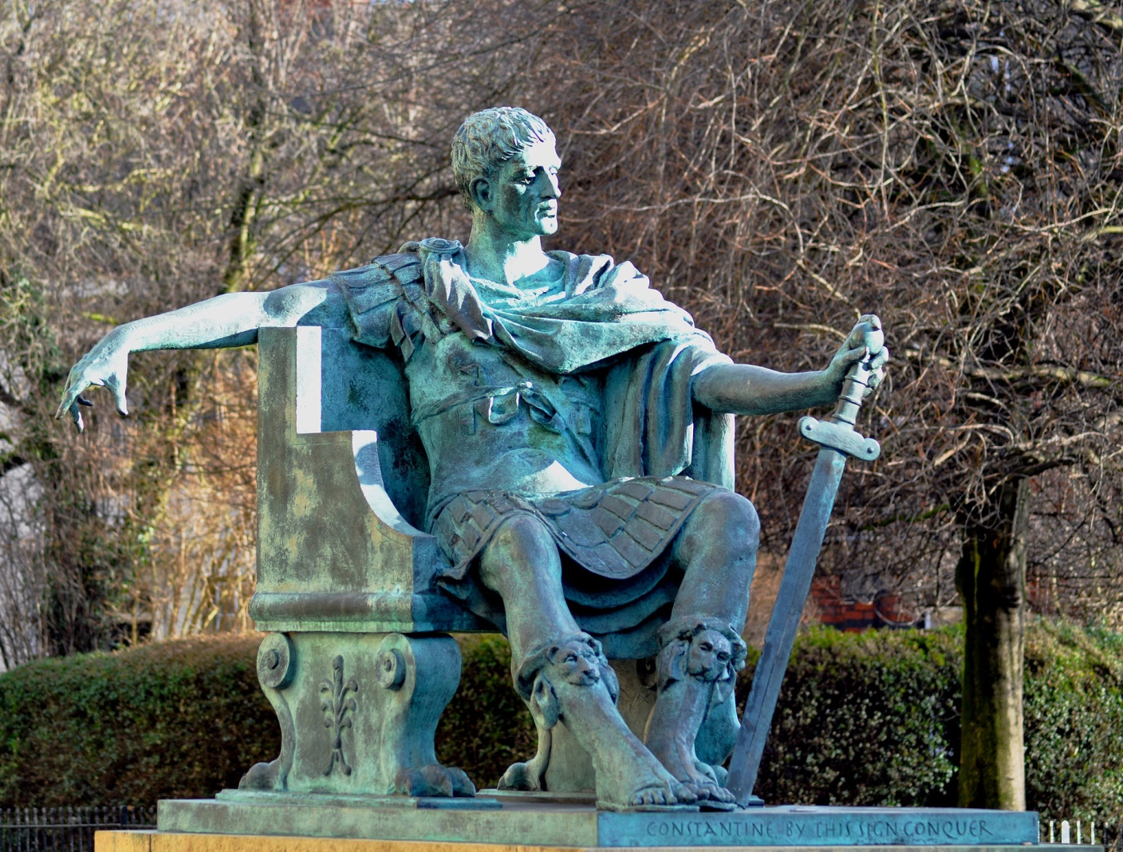
Ο Μέγας Κωνσταντίνος – αν και δεν είναι Χριστιανός ακόμα - ενδιαφέρεται ως Αυτοκράτορας για την ειρήνη και την ενότητα των Χριστιανών, ώστε να μην υπάρχουν θρησκευτικές αντιπαλότητες.

Slide 7
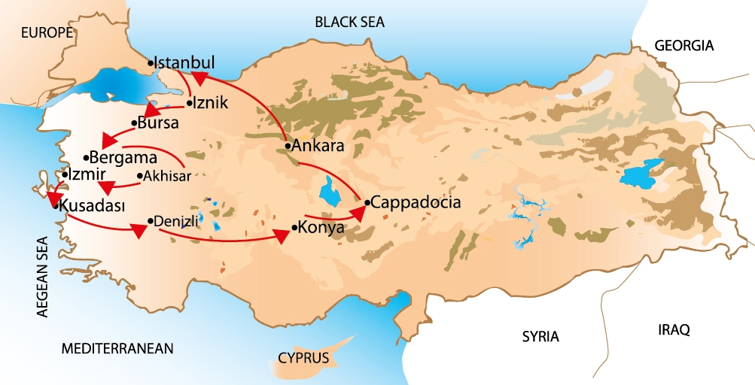
Είχαν προηγηθεί τοπικές σύνοδοι, κυρίως στην Αλεξάνδρεια, οι οποίες όμως δεν είχαν εκκλησιαστικό αποτέλεσμα. Έτσι αναλαμβάνει ο Κωνσταντίνος τη σύγκληση μιας ευρύτερης Συνόδου.

Slide 8
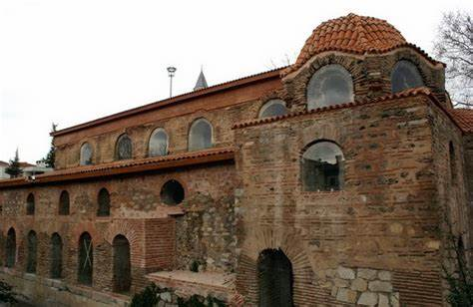
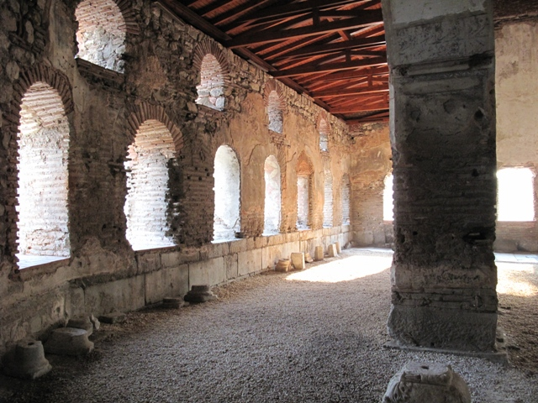
Επιλέγεται η Νίκαια, πιο κοντά στην Κωνσταντινούπολη, πιο εύκολη η πρόσβαση και για τους δυτικούς επισκόπους αλλά και για τον Αυτοκράτορα.

Slide 9
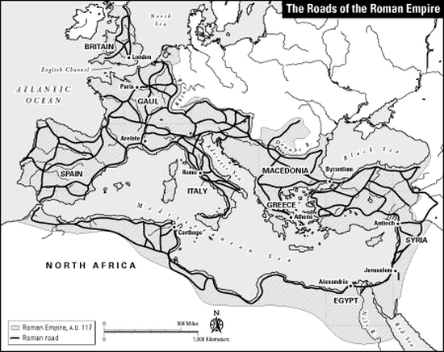
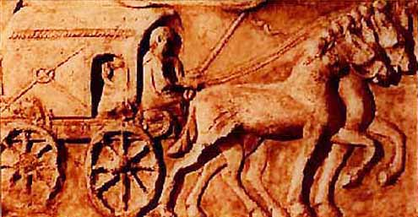
Θέτει στη διάθεση της Εκκλησίας το αυτοκρατορικό ταχυδρομικό δίκτυο.

Slide 10
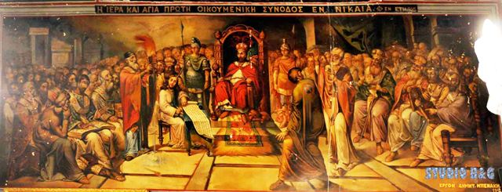
Αν και είχαν προσκληθεί όλοι οι επίσκοποι της Εκκλησίας, παραβρέθηκαν συνολικά 318, κυρίως από την Ανατολή, μόνο 5 από τη Δύση, ως εκπρόσωποι του Πάπα.

Slide 11
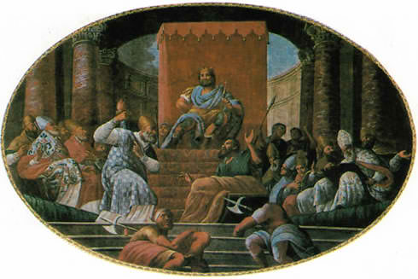
Η σύνοδος συγκλήθηκε στα πρότυπα της Ρωμαϊκής Συγκλήτου.
Τιμητική προεδρία στον Αυτοκράτορα Κωνσταντίνο.

Slide 12
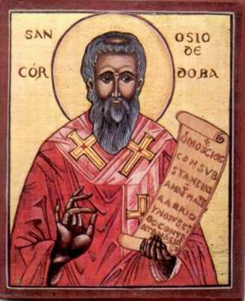
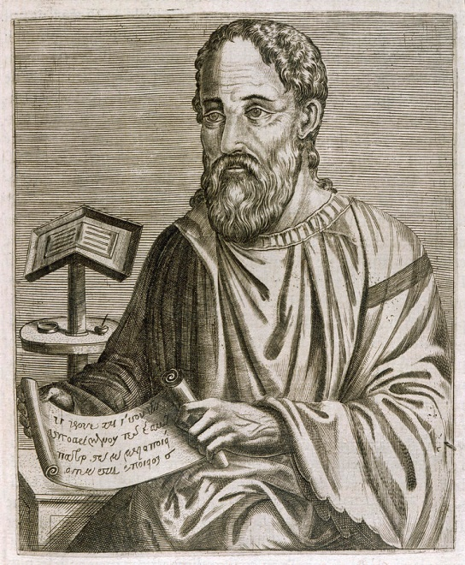
Το ποιος πραγματικά ήταν ο πρόεδρος της Συνόδου είναι ένα άλυτο ζήτημα της εκκλησιαστικής Ιστορίας.
Ευσέβειος Καισαρείας / Όσιος Κόρδοβας / Αλέξανδρος Αλεξανδρείας.

Slide 13
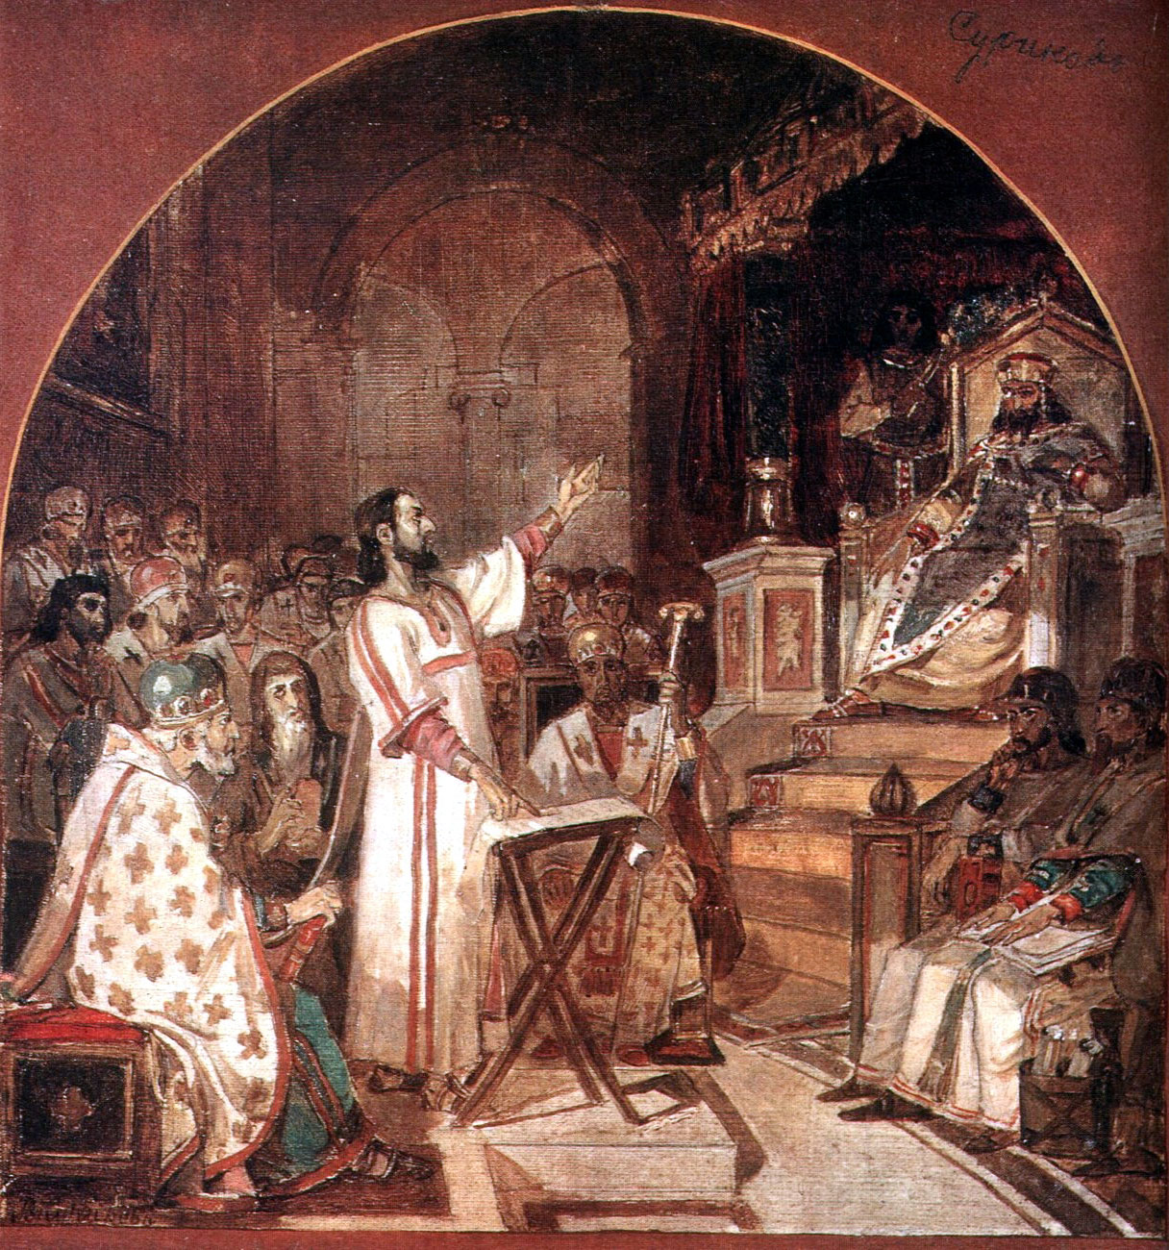
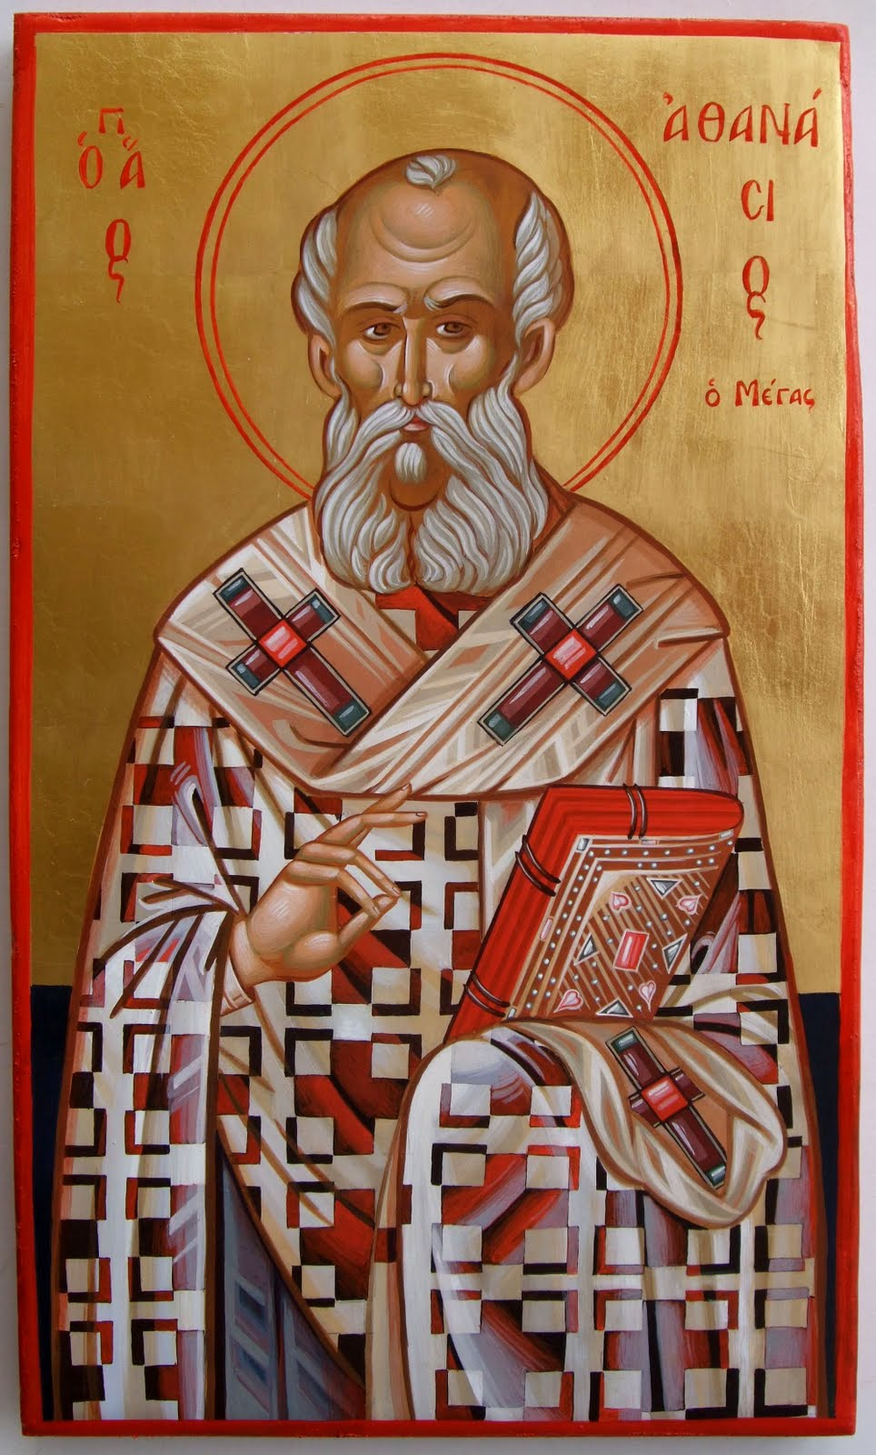
Άγιος Αθανάσιος. Το 325, κατά τη διάρκεια της συνόδου της Νίκαιας ήταν νεαρός, διάκονος του επισκόπου Αλέξανδρου Αλεξανδρείας. Ο ρόλος του ήταν σημαντικός, καθώς υποστήριξε την χρήση του όρου «ομοούσιος».

Slide 14
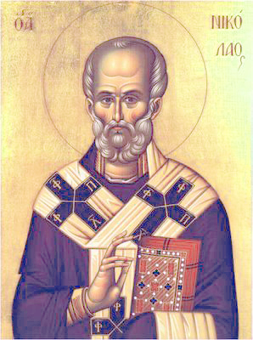
Άγιος Νικόλαος. Ήταν επίσκοπος στα Μύρα της Λυκίας, περιοχή της Μικράς Ασίας.

Slide 15
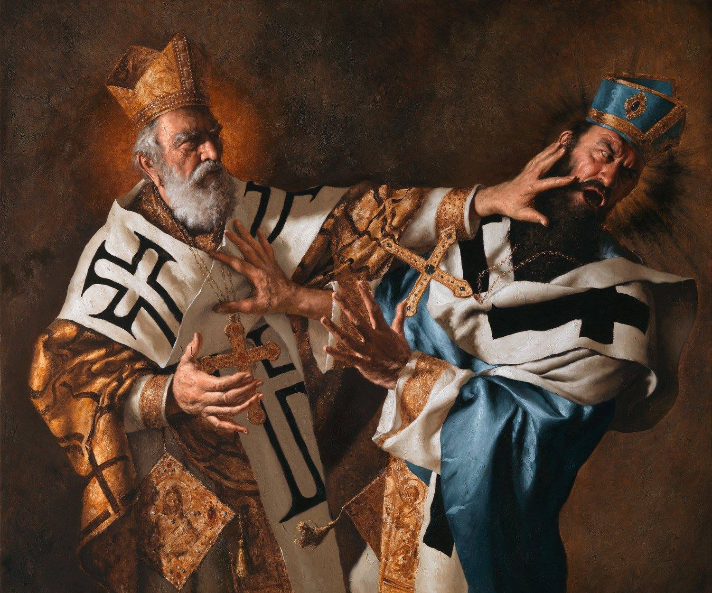
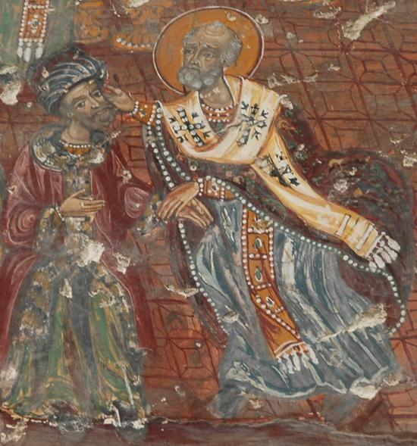
Κατά τη διάρκεια της Συνόδου, χάνει τη ψυχραιμία του και επιτίθεται στον Άρειο, χαστουκίζοντάς τον. Ο Κωνσταντίνος τον φυλακίζει

Slide 16
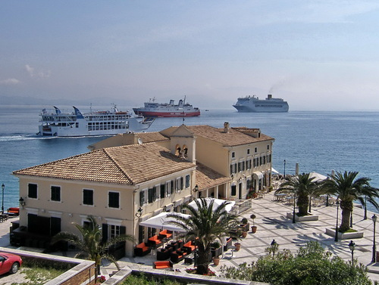
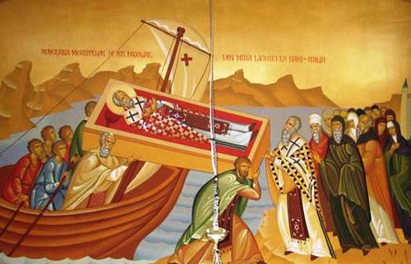
Ολόκληρη η Εκκλησία τον αναγνωρίζει ως Άγιο. Μετά από 7 αιώνες, οι ρωμαιοκαθολικοί θα πάρουν το λείψανό του από τα Μύρα, και θα το μεταφέρουν στη Δύση.
Το καράβι πριν τον τελικό του προορισμό κάνει στάση στην Κέρκυρα.

Slide 17
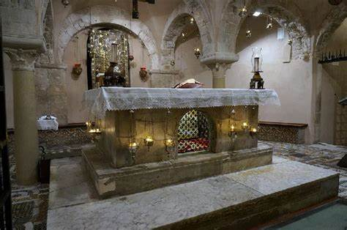
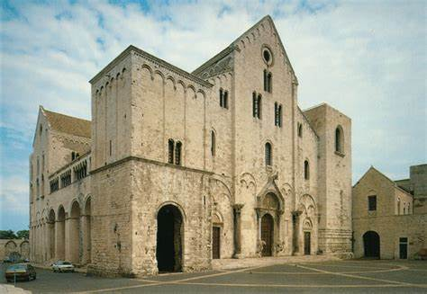

Slide 18
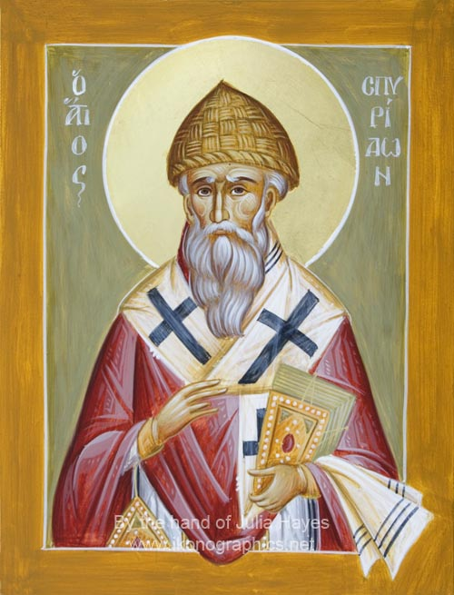
Άγιος Σπυρίδων. Επίσκοπος στη Τριμυθούντα της Κύπρου, ζούσε και εργάζονταν ως βοσκός.

Slide 19
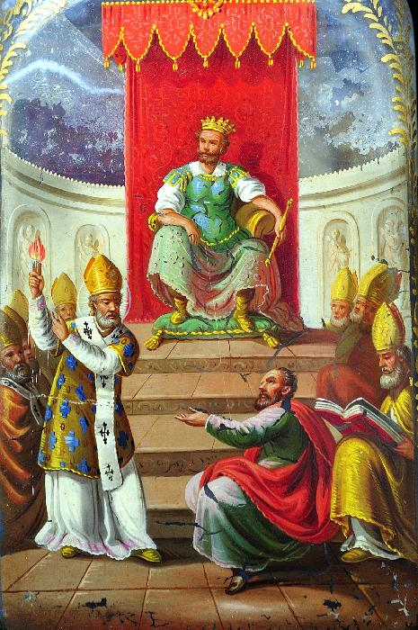
Σύμφωνα με την Παράδοση, έδειξε τη Τριαδικότητα του Θεού, κρατώντας ένα κεραμικό στο χέρι του, το οποίο αποτελείτο από χώμα, νερό και φωτιά.

Slide 20
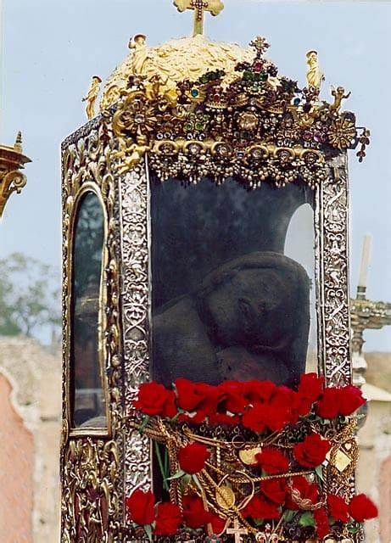
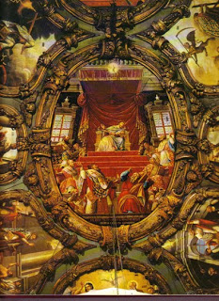

Slide 21
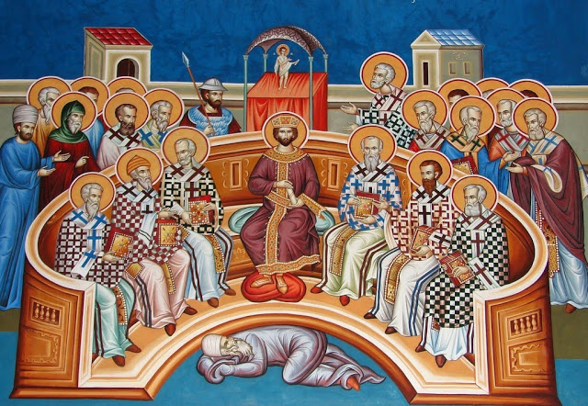
Ως τελική απόφαση, η Πρώτη Οικουμενική Σύνοδος γράφει το Σύμβολο της Πίστεως, το «Πιστεύω».

Slide 22
Πιστεύομεν εἰς ἕνα Θεὸν Πατέρα παντοκράτορα, πάντων ὁρατῶν τε καὶ ἀοράτων ποιητήν·
καὶ εἰς ἕνα Κύριον Ἰησοῦν Χριστόν τὸν Υἱὸν τοῦ Θεοῦ, γεννηθέντα ἐκ τοῦ Πατρὸς [μονογενῆ, τοὐτέστιν ἐκ τῆς οὐσίας τοῦ Πατρός, Θεὸν ἐκ Θεοῦ,] Φῶς ἐκ Φωτός, Θεὸν ἀληθινὸν ἐκ Θεοῦ ἀληθινοῦ, γεννηθέντα, οὐ ποιηθέντα, ὁμοούσιον τῷ Πατρί, δι' οὗ τὰ πάντα ἐγένετο, [τά τε ἐν τῷ οὐρανῷ καὶ τὰ ἐν τῇ γῇ,]
τὸν δι' ἡμᾶς τοὺς ἀνθρώπους καὶ διὰ τὴν ἡμετέραν σωτηρίαν κατελθόντα καὶ σαρκωθέντα καὶ ἐνανθρωπήσαντα,
παθόντα, καὶ ἀναστάντα τῇ τρίτῃ ἡμέρᾳ, ἀνελθόντα εἰς τοὺς οὐρανούς,
ἐρχόμενον κρῖναι ζῶντας καὶ νεκρούς.
Καὶ εἰς τὸ Ἅγιον Πνεῦμα.
[Τοὺς δὲ λέγοντας, Ἦν ποτε ὅτε οὐκ ἦν, καὶ Πρὶν γεννηθῆναι οὐκ ἦν, καὶ ὅτι Ἐξ οὐκ ὄντων εγένετο, ἢ Ἐξ ἑτέρας ὑποστάσεως ἢ οὐσίας φάσκοντας εἶναι, ἢ κτιστόν, ἢ τρεπτόν, ἢ ἀλλοιωτὸν τὸν Υἱὸν τοῦ Θεοῦ, τούτους ἀναθεματίζει ἡ ἁγία καθολικὴ καὶ ἀποστολικὴ ἐκκλησία].

Slide 23
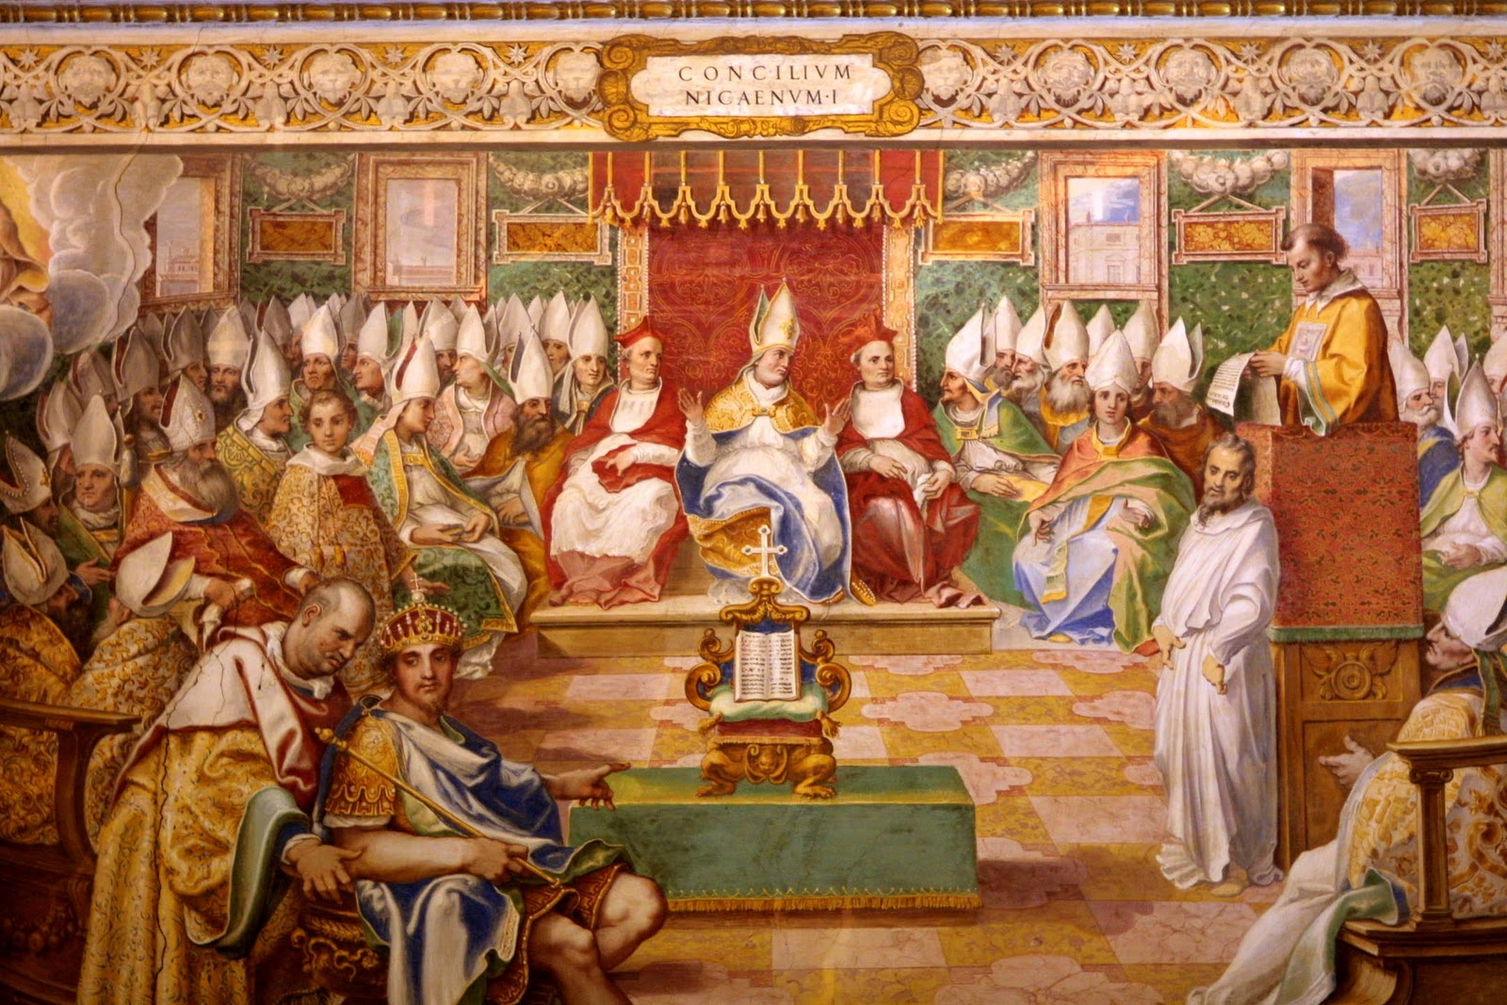
Καθορίζει κοινή ημερομηνία εορτασμού του Πάσχα σε όλη την Εκκλησία. Την ακριβή ημερομηνία κάθε χρόνο την όριζε το Πατριαρχείο Αλεξάνδρειας.

Slide 24
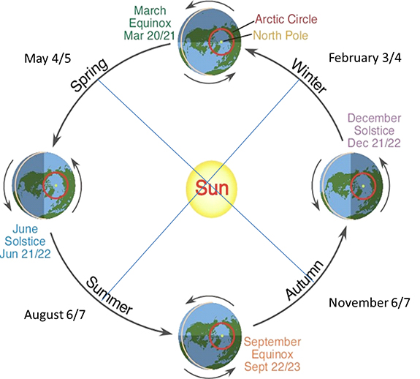
Πρώτη Κυριακή
Μετά την πρώτη πανσέληνο
Μετά την εαρινή ισημερία
Δεν θα γιορτάζεται ποτέ μαζί με το Εβραϊκό Πάσχα

Slide 25
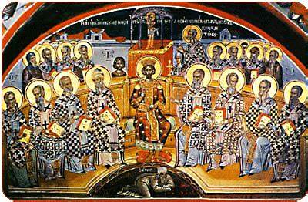
Εισάγει το Μητροπολιτικό σύστημα διοίκησης, όπου οι σπουδαιότερες πόλεις έχουν εξουσία πάνω σε επισκοπές μικρότερων πόλεων – Αλεξάνδρεια, Αντιόχεια και Κωνσταντινούπολη. Εξαιρείται και τιμάται η Ρώμη, ως αρχαία πρωτεύουσα.

Slide 26
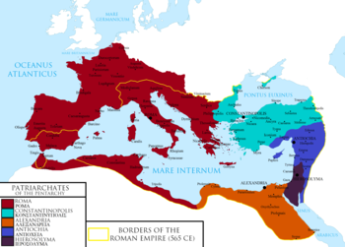
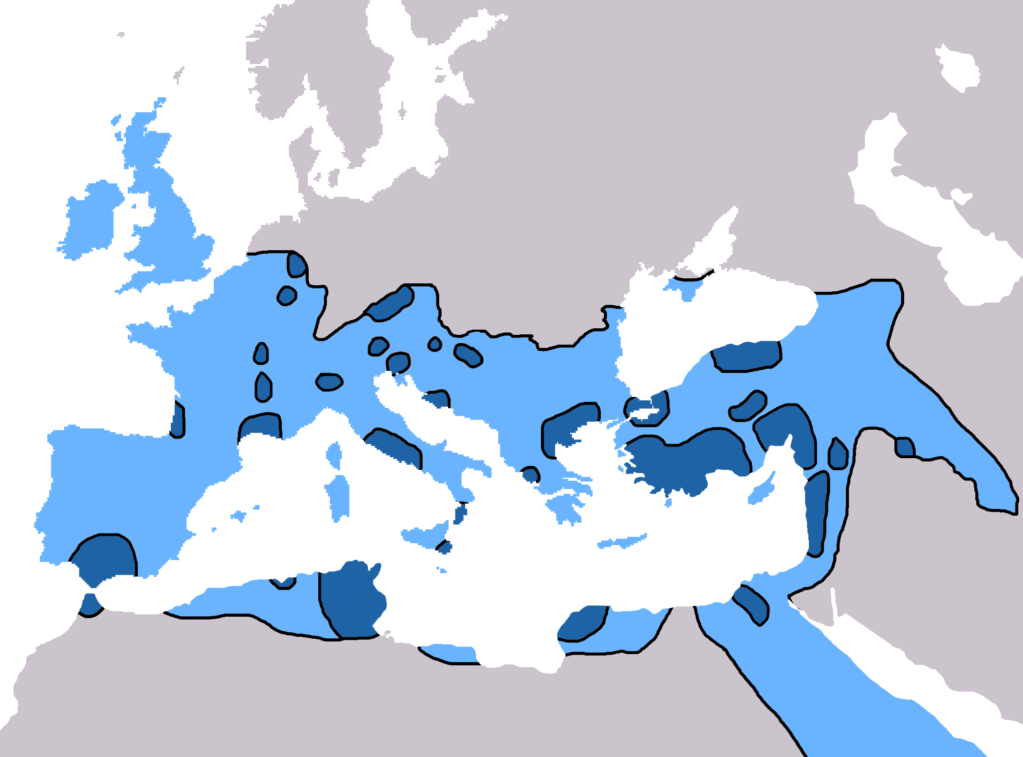

Slide 27
Καταρτίζει 20 κανόνες, για διάφορα θέματα:
Απαγόρευση χειροτονίας ευνουχισμένων ( με εξαίρεση)
Πως αντιμετωπίζονται οι σχισματικοί και οι πεπτωκότες
Για κληρικούς: απαγόρευση τοκισμού, επιδίωξης μετάθεσης, συμβίωσης χωρίς γάμο…
Μετάδοση της Θειας Ευχαριστίας επί της επιθανάτιας κλίνης
Απαγόρευση της γονυκλισίας κατά την Κυριακάτικη Λειτουργία.

Slide 28
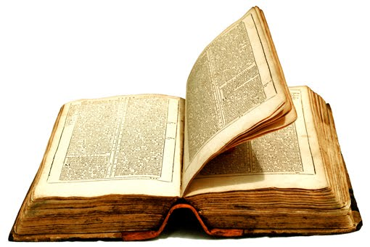
Επιβεβαιώνει τον Κανόνα της Αγίας Γραφής.

Slide 29
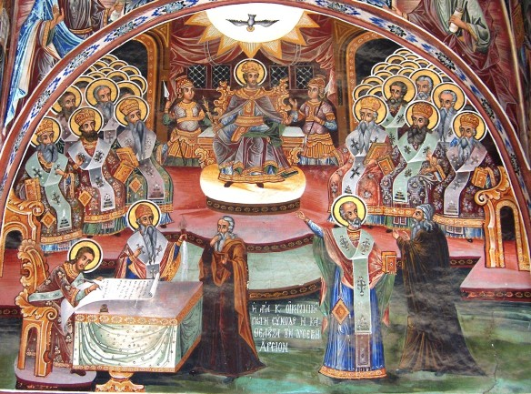

Slide 30
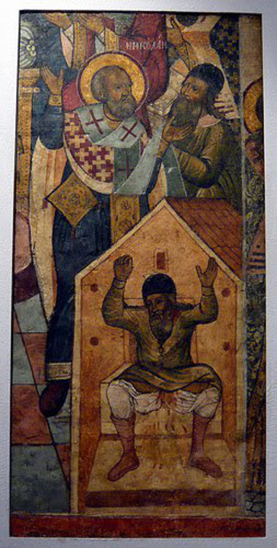
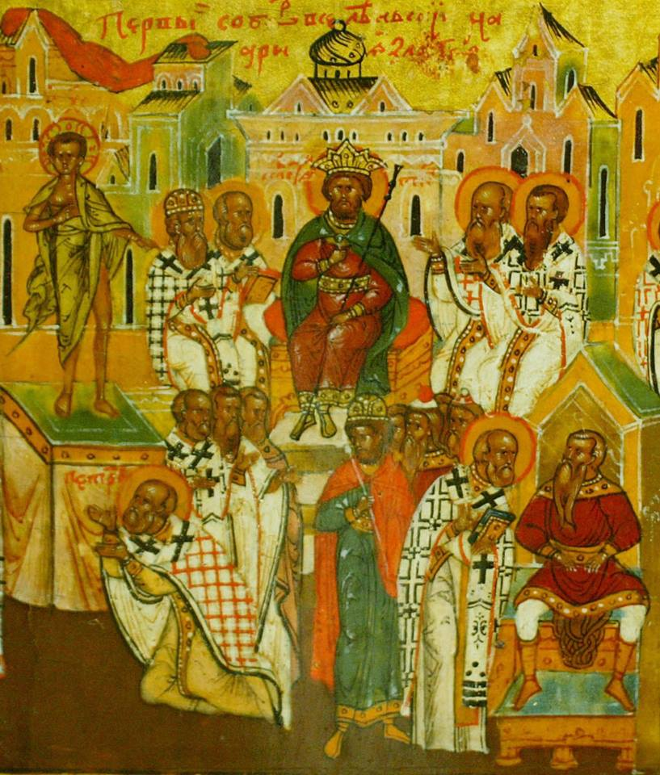
Το μυστηριώδες και τραγικό τέλος του Άρειου.

